Slide 1

신경망과 딥러닝
2021.7.5
강사 김현호

Slide 2
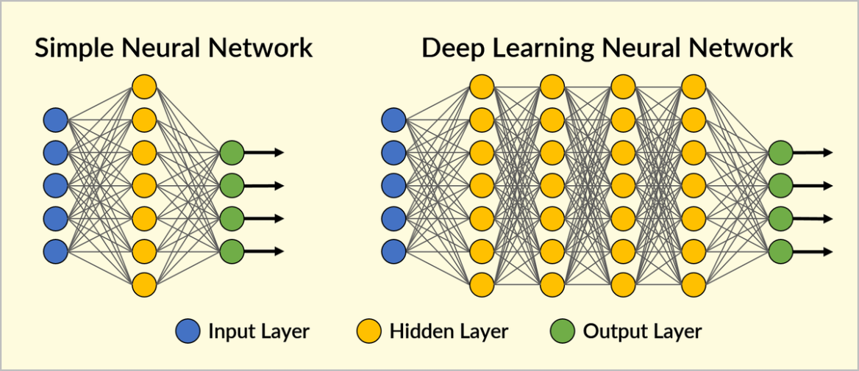
신경망 개념
인공 신경망 (Artifitial Neural Network)
  동물의 신경망을 흉내냄
  머신러닝의 대표적인 모델 중 하나
  층을 이룬 노드들 간의 신호 전달 체계

Slide 3
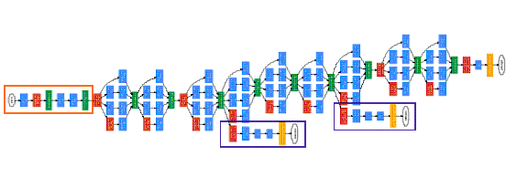
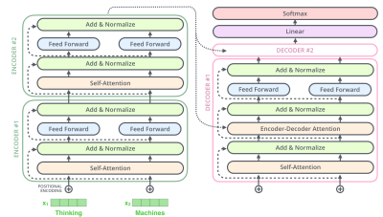
딥러닝
Deep Neural Network
  여러 층과 많은 노드들로 구성된 복잡한 구조의 신경망
  초창기 신경망은 1, 2층으로 구성되었음
  컴퓨터 성능과 알고리즘의 발달
주요 구분
  이미지 처리 : CNN, GAN, Autoencoder
  자연어/시계열 처리 : RNN, LSTM, Attention
  강화학습 : DQN(Deep Q-Network)

Slide 4

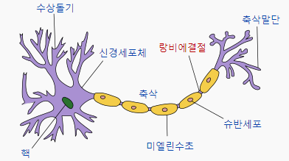
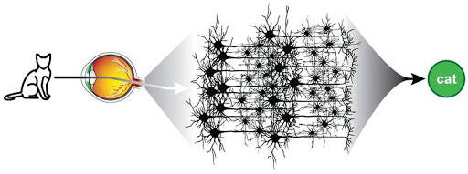
인간의 신경망과 뇌
뉴런들 간의 전기신호 전달 체계
  뉴런(Neuron) : 신경세포 (핵, 수상돌기, 축삭돌기)
  시냅스 : 뉴런들 간의 연결지점
  대뇌피질 : 인간만의 약 6층의 고등 신경구조
  인간 : 약 천억개의 뉴런과 100조개의 시냅스

Slide 5
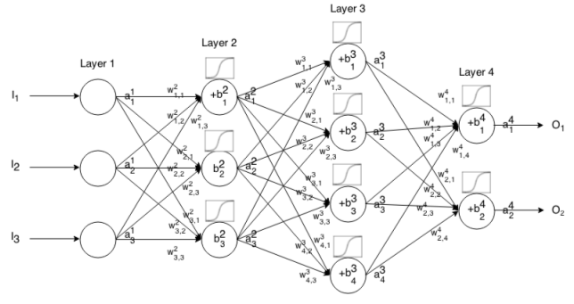
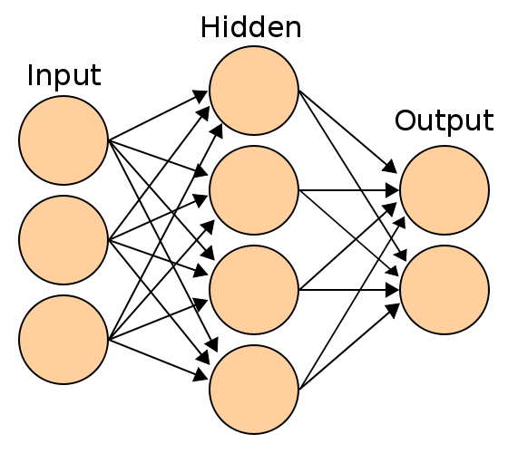
인공신경망 구조
뉴런과 연결선으로 구성
  뉴런은 윗층으로 값(신호) 전달
  연결선(화살표) 마다 가중치 부여
  뉴런은 입력신호를 출력신호로 변환하는 활성화함수를 가짐
  일반구조 : 완전연결, 전방향, 이웃레이어간 연결
  신경망의 목표는 적절한 신경망구조와 가중치값을 구하는 것임

Slide 6
층별 역할
입력층 (Input Layer)
  뉴런 수 : 데이터 속성의 갯수
  일반적으로 활성화 함수 적용하지 않음
  Iris 는 4개, 16x16 흑백이미지는 256개
중간층 (Hidden Layer)
  여러 층과 많은 수의 뉴런으로 구성됨
  반드시 활성화함수 적용
  신경망 설계의 핵심 구성 요소
출력층 (Output Layer)
  뉴런 수 : 출력값 또는 분류하려는 클래스 갯수
  목적에 맞게 활성화 함수 적용 (linear, sigmoid, softmax)
  출력값과 실제값을 비교해 오차값(비용함수) 계산

Slide 7
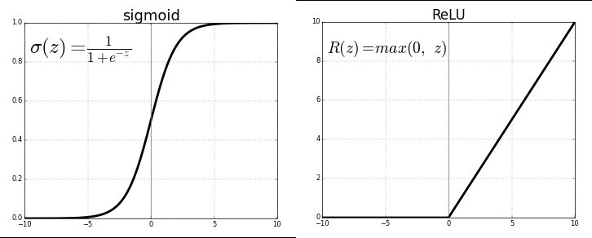
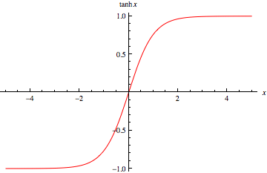
활성화 함수
각 뉴런(세포)의 행동결정 행위
  입력신호를 윗층으로 전달할 것인가 말것인가?
  중간층에는 반드시 활성화함수를 적용해야 함
  동물의 신경세포는 일반적으로 많은 뉴런으로 부터 신호를 받으면 위층으로 신호를 전달하고 아니면 전달하지 않음
종류
  sigmoid : 계단함수의 특징, 0~1 확률값 전달
  tanh : sigmoid 와 유사, -1~1 사이의 값 전달
  ReLU : 양수값은 그대로 전달, 음수값은 차단 (CNN에서 많이 사용)

Slide 8
신경망의 목표는 가중치를 알아내는 것!
연결선(화살표) 마다 가중치(weight)가 부여됨
뉴런들을 연결할 것인가 연결하지 않을 것인가?
신호를 키울 것인가 줄일 것인가?
같은 신경망이라도 가중치가 달라지면 다른 결정을 하게 된다
W1
W2
W1
W2
W3
W4
W5

Slide 9
출력값 계산
y
활성화
함수
f
z = x1*w1 + x2*w2 + x3*w3 + b
y = f(z)
z
+b
w1
w2
w3
x1
x2
x3

Slide 10
출력값 계산 (행렬식)
y
f
b2
y1 = f(X@W1 + b1)
y = f(y1@W2 + b2)
y1
W2
f
f
b1
W1
X

Slide 11
오차값 계산
신경망의 최종 출력값(y) 와 목표값(t) 의 차이를 계산
대표적인 계산 방법이 MSE(Mean Squared Error)
비용함수(Cost Function)
  오차값은 가중치(w,b)에 좌우됨
  Cost = C(w,b)
샘플번호 | 목표값 (t) | 출력값 (y) | 오차 (MSE)
0 | 2.1 | 2.5 | 0.4^2
1 | 1.3 | 1.9 | 0.6^2
2 | 3.2 | 2.8 | 0.4^2
3 | 2.6 | 3.1 | 0.5^2
4 | 1.9 | 2.5 | 0.7^2
Cost = 1/5 * (0.4^2 + 0.6^2 +
0.4^2 + 0.5^2 + 0.7^2)

Slide 12
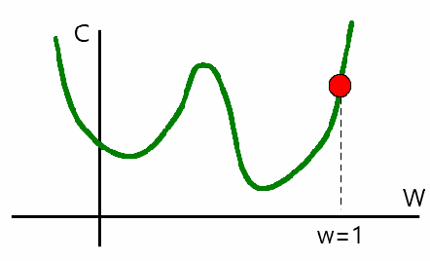
가중치 조정
오차는 가중치 w 와 b 의 값에 따라 줄어들거나 늘어날 수 있다
오차값을 줄이는 방향으로 가중치를 바꿔준다
아래 비용함수 그래프에서 w 값을 늘릴것인가 줄일 것인가?
w 값을 바꿈에 따라 오차가
늘어나거나 줄어든다

Slide 13
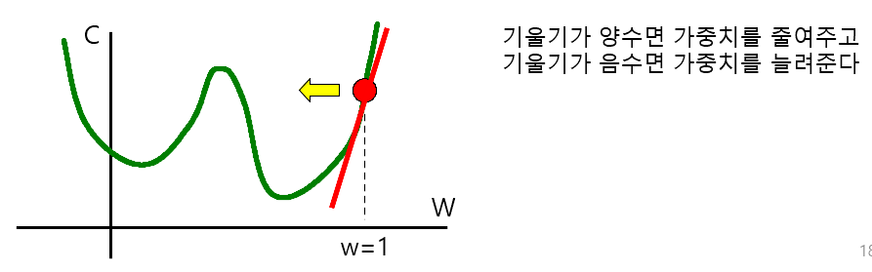
경사하강법
가중치가 변함에 따른 오차값의 변화량 ➔ 기울기
현재의 가중치 값에서 기울기를 구한다
기울기 값에 비례하여 가중치를 바꿔준다
w → w – 학습률*기울기

Slide 14
신경망 풀이 방법
신경망 설계
  중간층 개수, 뉴런 개수, 활성화함수
  출력층 개수, 출력층 활성화 함수
  비용함수
가중치 계산
  가중치 값을 초기화 (w, b)
  가중치 값에 따른 출력값과 오차값 계산
  모든 가중치에 대해 기울기 계산
  가중치 값 변경
  2번으로 돌아감

Slide 15
기울기 계산의 어려움
어려운 이유
  중간층이 늘어나면서 가중치의 개수가 증가함
  sigmoid 와 같은 활성화함수의 적용으로 계산식이 복잡해짐
해결방법
  오차 역전파법 (backpropagation)
  Tensorflow, PyTorch 등은 오차역전파법을 이용하여 기울기를 계산해 주는 툴이다

Slide 16
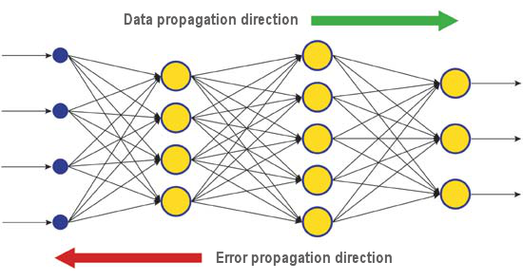
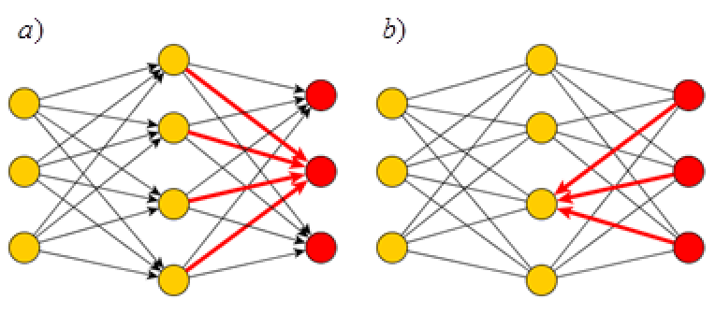
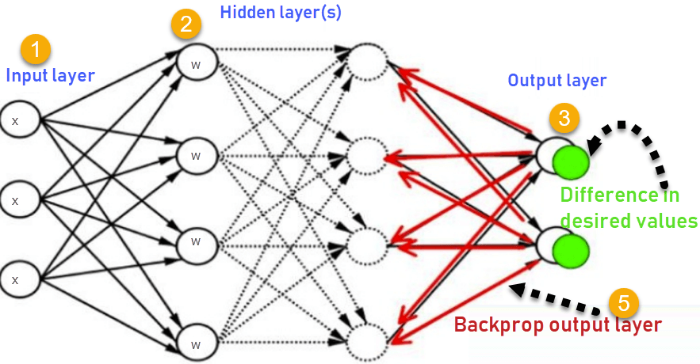
오차 역전파법 (backpropagation)
오차(pred_y-y) 값을 반대방향인 출력에서 입력쪽으로 전파한다
각 레이어에 전파된 값을 기준으로 가중치 값을 변경한다
복잡한 미분을 하지 않고도 빠르게 기울기 값을 구할 수 있다

Slide 17
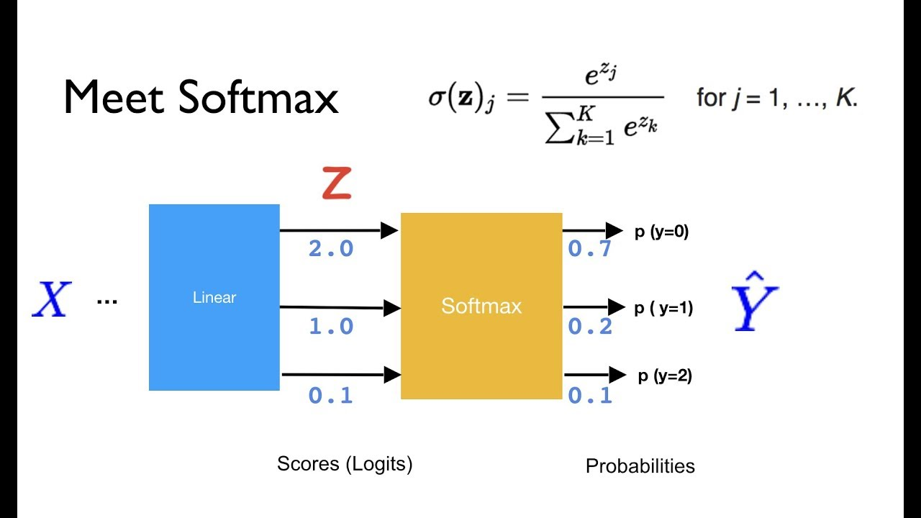
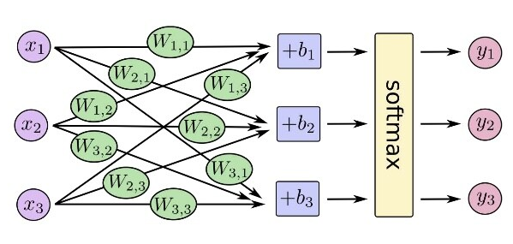
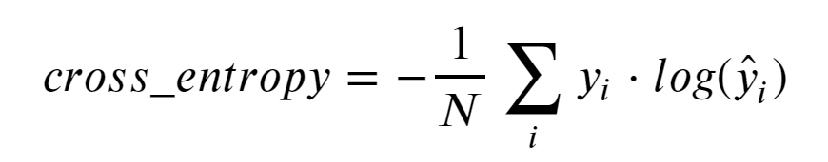
다중분류와 softmax
지금까지는 클래스가 2개인 분류 문제만 다루었다
클래스가 3개 이상인 경우 ➔ 출력층 노드가 복수임
softmax : 출력층의 값을 모두 더해 1이 되게 만들어주는 활성화 함수 (최종 출력값은 확률이 된다)
이 경우, 비용함수(오차값)은 categorical crossentropy 가 된다

Slide 18
출력층 설계
 | 출력층 노드수 | 활성화함수 | 비용함수 (오차값)
회귀 | 출력값 갯수 | 없음 | MSE
이진분류 (class가 2개) | 1개 | 시그모이드 | Binary CrossEntropy
 | 2개 | 소프트맥스 | Categorical CrossEntropy
다중분류 (class가 3개 이상) | 클래스 갯수 | 소프트맥스 | Categorical CrossEntropy
※ 이진분류의 경우 출력층의 노드를 1개나 2개로 설정할 수 있다

Slide 19
경사하강법의 변형
한번에 훈련시키는 샘플 수를 변경
  확률적 경사하강법 (Stochastic Gradient Descent, SGD)
  미니배치(Mini Batch)
가중치 변경값을 조절
  L1, L2 규제
  모멘텀(Momentum)
  AdaGrad
  RMSProp
  Adam

Slide 20
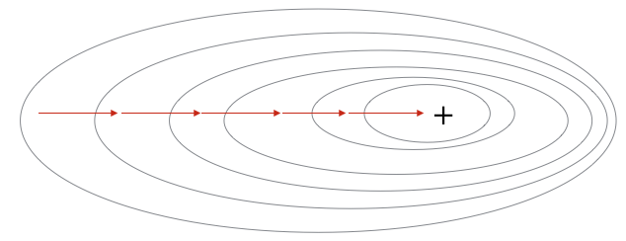
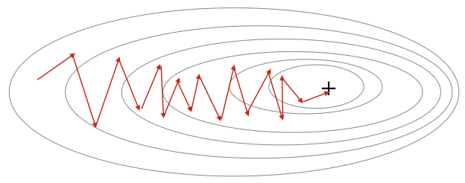
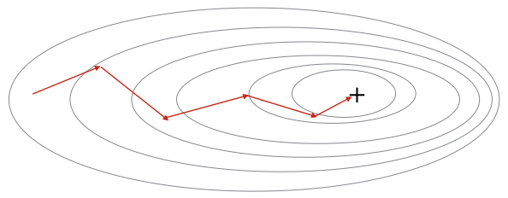
확률적 경사하강법 (SGD)
SGD(Stochastic Gradient Descent)란?
  모든 데이터를 입력하지 않고, 데이터의 일부분만 입력하여 훈련
  미니배치 : 데이터를 일정한 크기(배치)로 나누어 각자를 따로 훈련시키는 방식
SGD 의 특징
  입력값이 매번 바뀌므로 지역적 최소값을 벗어날 기회가 생긴다
  적은 데이터로 훈련하므로 가중치가 자주 바뀌어, 훈련 속도가 빨라진다
  배치의 크기를 잘 정하는 것이 중요하다
  Stochastic 의미 : 임의적으로 배치를 정함으로서 최적의 가중치를 찾는데 있어 의외성를 부여함

Slide 21
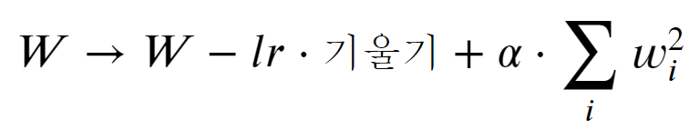
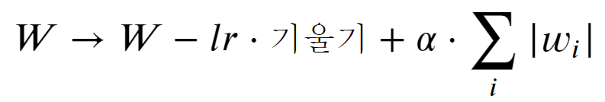
L1, L2 규제
L2 규제
  알파값이 클수록 가중치의 값이 0에 가까워진다
  과적합 경향을 줄여준다
  선형회귀에 적용할 경우 Ridge 라고 한다
L1 규제 (Lasso)
  l2 규제와 비슷하지만, 더 빨리 가중치가 0에 가까워진다
  선형회귀에 적용할 경우 Lasso 라고 한다

Slide 22
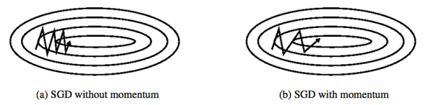
모멘텀
이전 학습에서 가중치의 변화값을 다음 훈련에 반영한다
가던 방향을 유지하려는 관성의 성질을 부여한다

Slide 23
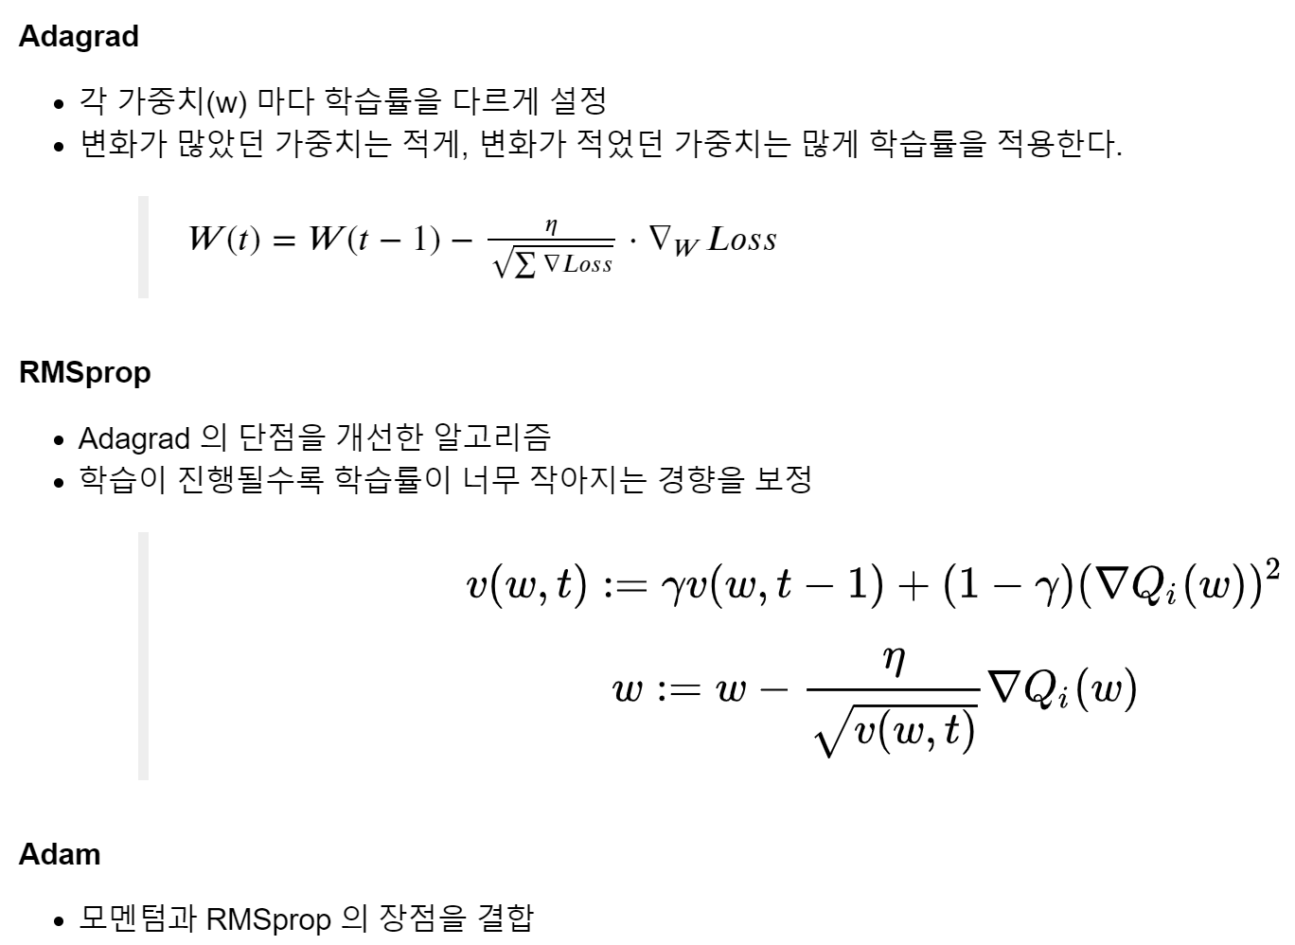
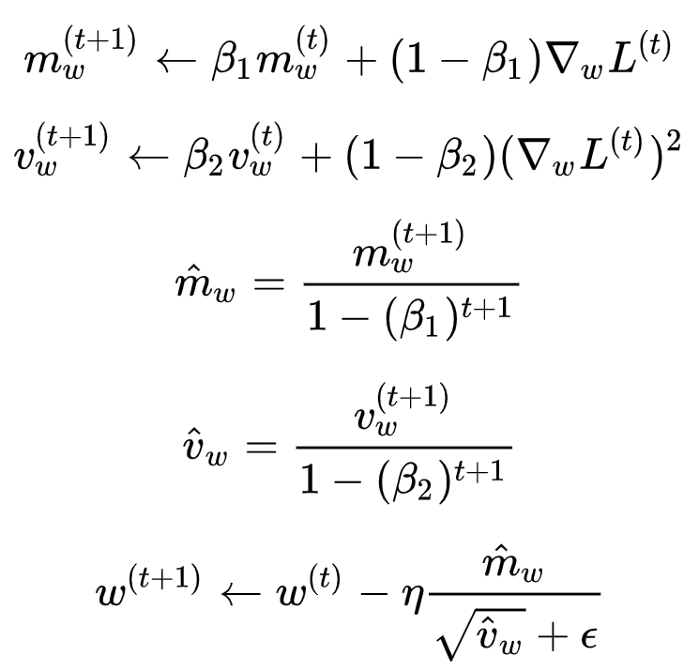
최신 경사하강법

Slide 24
텐서플로 설치
Tensorflow 2.x
  파이썬 3.5 버전 이상에서 설치됨
  keras 를 포함함
  pip install tensorflow
  동작 확인 ➔ import tensorflow as tf; tf.__version__
  ➔ from tensorflow import keras
Tensorflow 1.x 와 keras
  파이썬 3.7 버전 이하에서만 설치됨
  pip install tensorflow==1.5
  pip install keras
  동작 확인 ➔ import tensorflow as tf; tf.__version__
  ➔ import keras; keras.__version__

Slide 25
텐서플로 소개
특징
  모든 데이터는 다차원행렬인 Tensor 로 정의됨
  numpy 와 사용법이 유사하고 대부분의 자료형이 호환됨
  기울기 계산 및 가중치 변경
  신경망 설계 ➔ 활성화함수, 비용함수, 초기화함수, 랜덤함수, 최적화기 등 다양한 기능을 제공함
기본 사용법
  상수 : tf.constant(), tf.convert_to_tensor(), tf.random.normal() 등
  변수 : tf.Variable() ➔ 가중치 설정 및 값변경
  기울기 계산 : tf.GradientTape()

